Slide 1
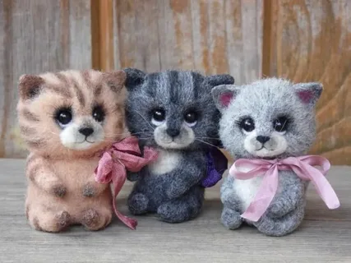
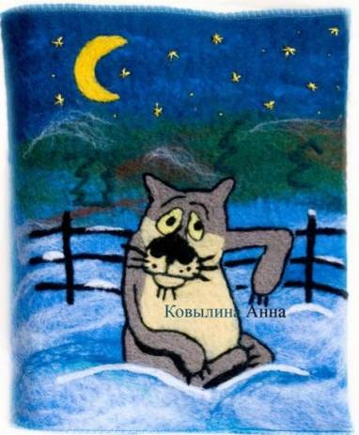
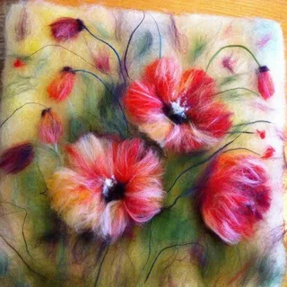
ФЕЛТИНГ- Шерстяная СКАЗКА под редакцией педагога доп. образования Гноевых Н.В.

Slide 2
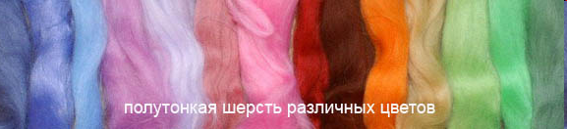
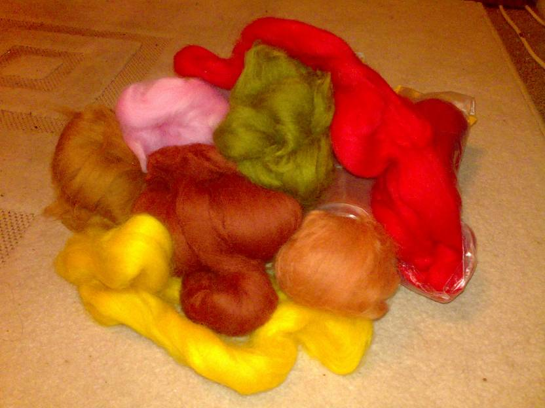
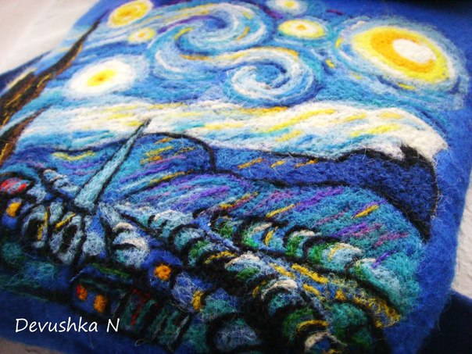
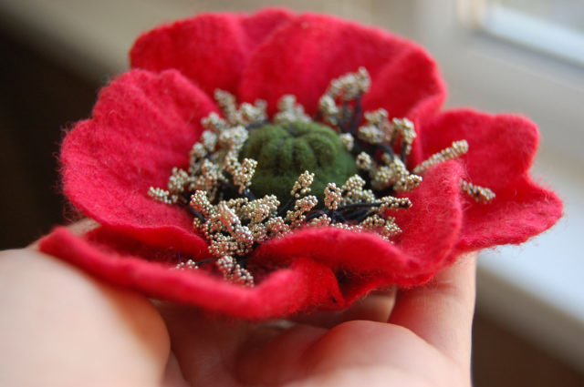
Валяние шерсти или фелтинг – это древнейшая техника рукоделия, основанная на способности натуральной шерсти свойлачиваться (образовывать войлок). Сегодня в среде любителей рукоделия он набирает все большую популярность.

Slide 3
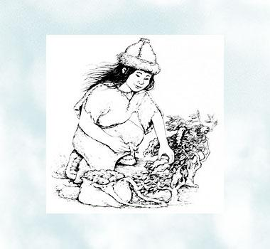
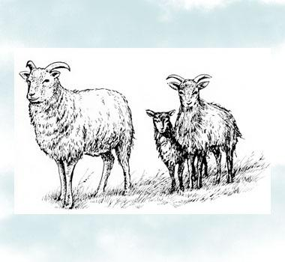
История ремесла
Валяние - самая древняя техника изготовления текстиля на Земле. Оно возникло более 8000 лет назад.
Древние люди собирали шерсть диких животных и способом валяния делали для себя одежду и обувь. И только потом они научились прясть, вязать и изготавливать ткани.
Овцы были одомашненны и даже появилось множество пород с шерстью разных свойств.

Slide 4
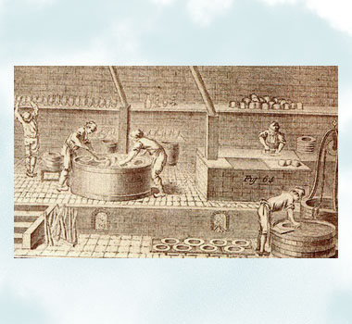
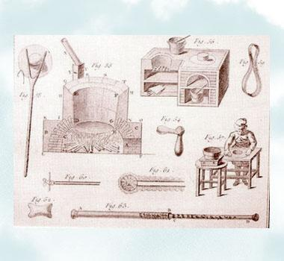
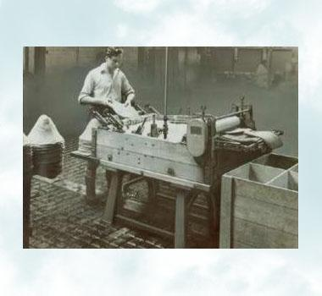
Появление первых мастерских по изготовлению войлока относится к 15 веку.
.
В середине 19, начале 20 веков изобрели валяльные прессы, и валяльные машины. Валка происходила посредством сдавливания и прокатывания шерсти или при механическом воздействии специальных иголок, которые спутывали шерстяные волокна

Slide 5
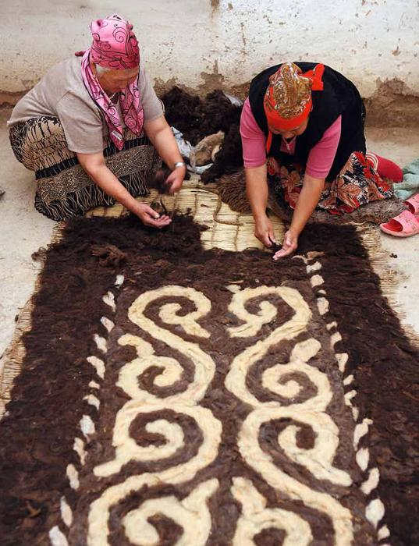
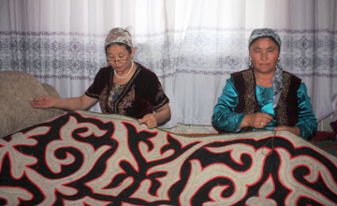
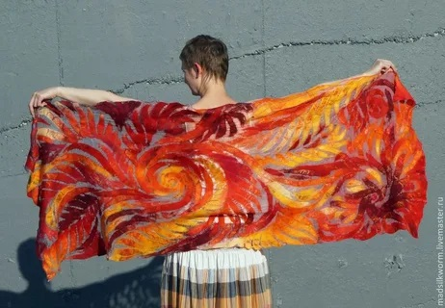
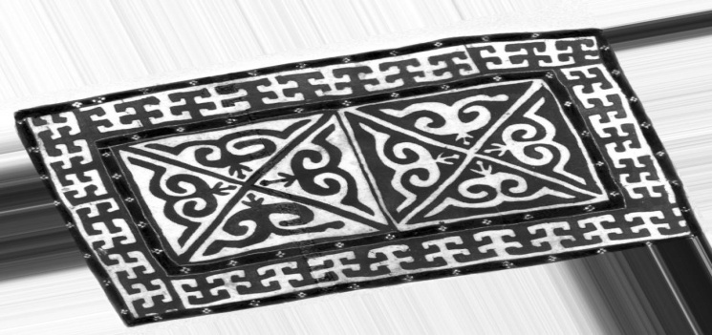
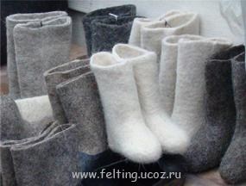
Такой универсальный материал, как войлок, использовался многими народами с древнейших времен: от кочевников Азии и Монголии до воинов Китая и Рима. Прочный и теплый войлок служил для изготовления ковров, одеял, полотнищ шатров, юрт. До сих пор у народов Сибири традиционной зимней обувью считаются валенки.

Slide 6
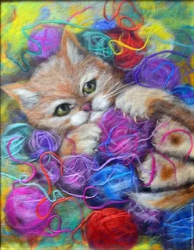
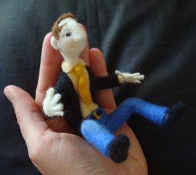
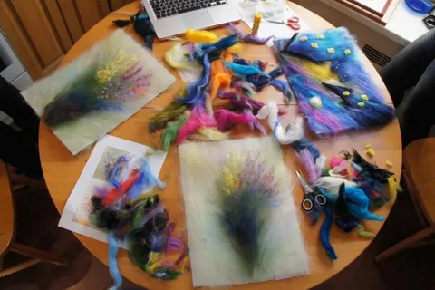
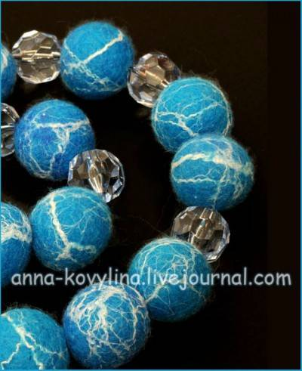
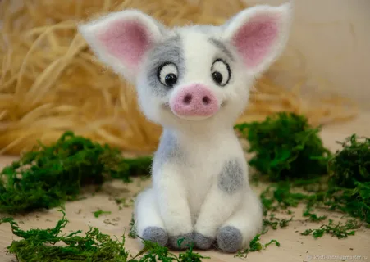
Существуют две основные техники валяния шерсти:
валяние сухое (фильцевание) - это сваливание шерсти с использованием специальных игл
В этом случае шерсть многократно протыкают специальной иглой с засечками, ее волокна зацепляются за засечки и спутываются, образуя плотный однородный материал. Так изготавливают игрушки, бижутерию, различные фигурки. Также сухое валяние подходит для нанесения рисунков на фетр, войлок и т.д.

Slide 7
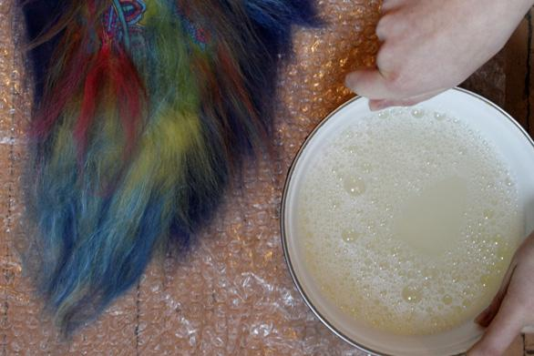
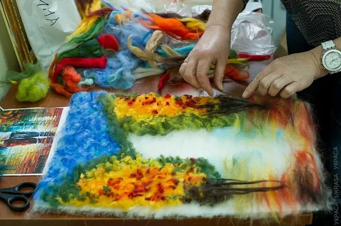
Валяние мокрое (фелтинг) – это сваливание волокон шерсти под воздействием сжимающих и давящих движений ладоней рук с использованием мыльного раствора.
С помощью мокрого валяния изготавливаются плоские изделия – панно, полотна, элементы одежды. Изделие из шерсти выкладывается на полиэтиленовую пленку, смачивается специальной жидкостью (для этого подходит и мыльный раствор), и при помощи трения производится сваливание

Slide 8
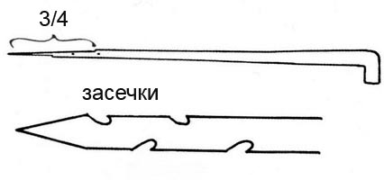

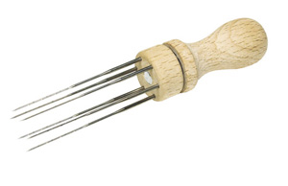
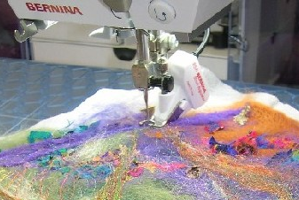

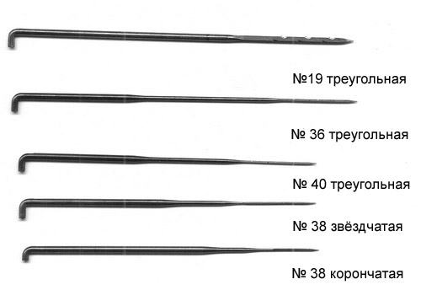
Инструменты для сухого валяния
Сухое валяние – уплотнение комочков шерсти с помощью специальных игл. Иглы снабжены насечками, именно с их помощью происходит сцепление и спутывание волокон. Зазубрины на иглах направлены в противоположную сторону, поэтому игла легко выпутывается из шерсти.
Иглы для валяния бывают трех видов: тонкие, средние и грубые.

Slide 9
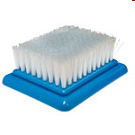
Материалы и приспособления для сухого валяния
Для сухого валяния пригодна любая шерсть(натуральная или акриловая). Чаще всего используется овечья шерсть разных видов. Так же подходит шерсть и других животных.
В качестве приспособления для удобства процесса валяния необходима щетка-мат или поролоновая губка

Slide 10
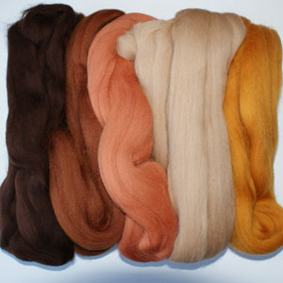
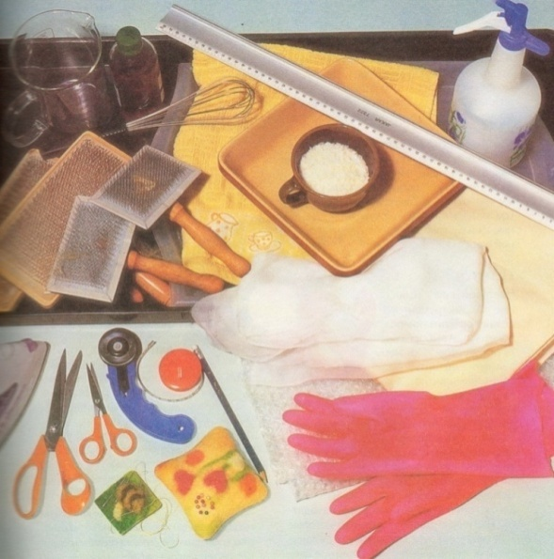
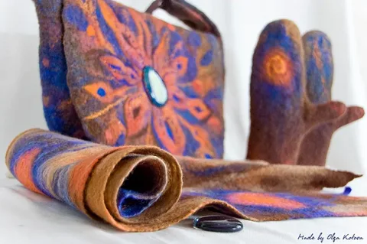
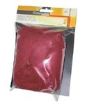
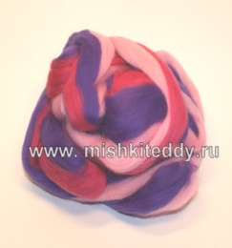
Материалы и приспособления для мокрого валяния
Для мокрого валяния используется только натуральная шерсть.
Для процесса мокрого валяния необходимы: пупырчатая пленка, москитная сетка, мыло и горячая вода.

